Slide 1
কৃষি শিক্ষা বিষয়ের পক্ষ থেকে সবাইকে- স্বাগতম
Notes:
স্লাইড নং-১-স্বাগতম

Slide 2
পরিচয়
শ্রেণি: অষ্টম, বিষয়: কৃষিশিক্ষা
অধ্যায়: ১ম (পাঠ-১)
সময়: ৫০মিনিট
শেখ মাসুদুর রহমান
নওয়াপাড়া ইয়াকুব আলী আদর্শ হাইস্কুল, বাগেরহাট
ই-মেইল shaikhmasudurrahman@gmail.com
মোবাইল ০১৭১২-১৭৫৬৪২
Notes:
স্লাইড নং-২-পরিচয়

Slide 3
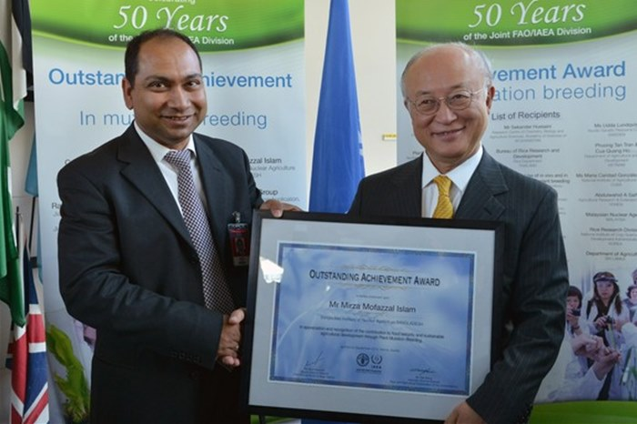
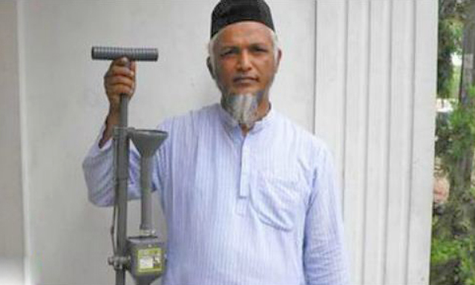
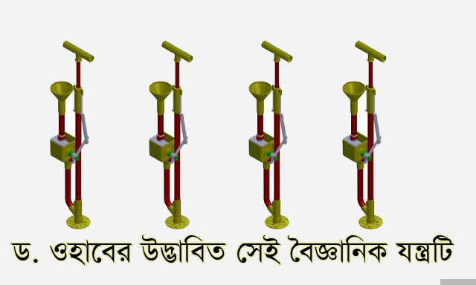
কৃষি গবেষণায় অবদানের জন্য বাংলাদেশি বিজ্ঞানীকে দেয়া হয়েছে আন্তর্জাতিক পুরষ্কার। খাদ্য নিরাপত্তা বাড়াতে ভূমিকা রাখার স্বীকৃতি স্বরূপ তিনি ‘আউট স্ট্যান্ডিং অ্যাচিভমেন্ট অ্যাওয়ার্ড’ লাভ করেন।
সার প্রয়োগের জন্য
Notes:
স্লাইড নং-৩- এই স্লাইডের চিত্রদ্বারা বুঝানো হচ্ছে কৃষিতে বিজ্ঞানীদের অবদানের স্বীকৃতি।এইভাবে পাঠে আসবো।

Slide 4
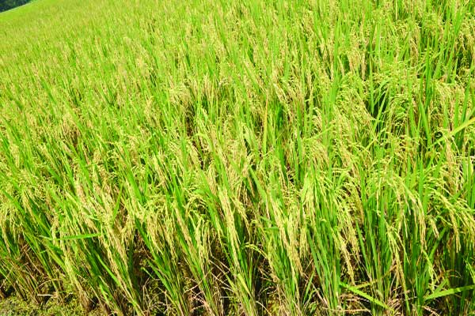
আজকের পাঠ
কৃষিতে বিজ্ঞানীদের অবদান
Notes:
স্লাইড নং-৪ -আজকের পাঠ-কৃষিতে বিজ্ঞানীদের অবদান।

Slide 5
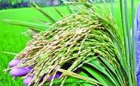
শিখনফল
এই পাঠ শেষে শিক্ষার্থীরা-
বাংলাদেশের কৃষিতে প্রধান সমস্যাগুলো কী কী তা বলতে পারবে।
বাংলাদেশের কৃষিক্ষেত্রে সমস্যা গুলোর সমাধানের উপায় উল্লেখ করতে পারবে।
কৃষিতে স্বশিক্ষিত কৃষকের অবদান উল্লেখ করতে পারবে।
কৃষিক্ষেত্রে বিজ্ঞানীদের অবদান ব্যাখ্যা করতে পারবে।
Notes:
স্লাইড নং-৫- শিখনফল

Slide 6
কৃষিবিজ্ঞানী ড. মাকছুদুল আলম
অবদান
১। পাটের জেনেটিক ম্যাপ আবিষ্কার।
২। পেঁপে, রবার এবং ছত্রাকের জেনেটিক ম্যাপ আবিষ্কার।
৩। পাটের ভাইরাস আবিষ্কার।
Notes:
স্লাইড নং-৬- এই স্লাইডের মাধ্যমে একজন কৃষিবিজ্ঞানীর অবদানের কথা তুলে ধরা হয়েছে।

Slide 7
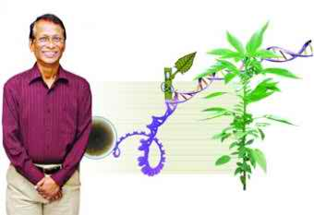
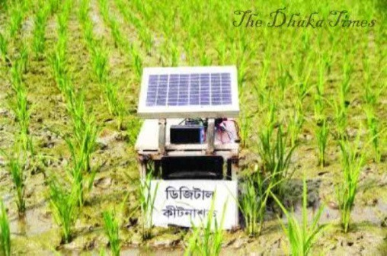
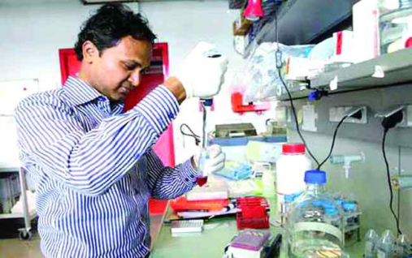
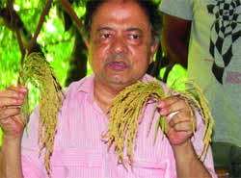
কৃষিতে বিজ্ঞানীদের অবদান
ড. মাকসুদুল আলম পাটের জিন ম্যাপিং আবিষ্কারক
নতুন নতুন প্রযুক্তি আবিষ্কারক
ডিজিটাল কীটনাশক যন্ত্র আবিষ্কারক
কৃষি গবেষণা প্রতিষ্ঠানের গবেষকরা বিজ্ঞানী হতে পারেন।
দীর্ঘকাল পর্যবেক্ষণ ও বিশ্লেষণের মাধ্যমে নতুন নতুন বিষয় কৃষির সাথে যুক্ত।
ধান গবেষক ডঃ আবেদ চৌধুরী ধানের জিন আবিষ্কারক
Notes:
স্লাইড নং- ৭ -এই স্লাইডের মাধ্যমে কৃষিতে বিজ্ঞানীদের অবদান দেখানো হয়েছে।

Slide 8
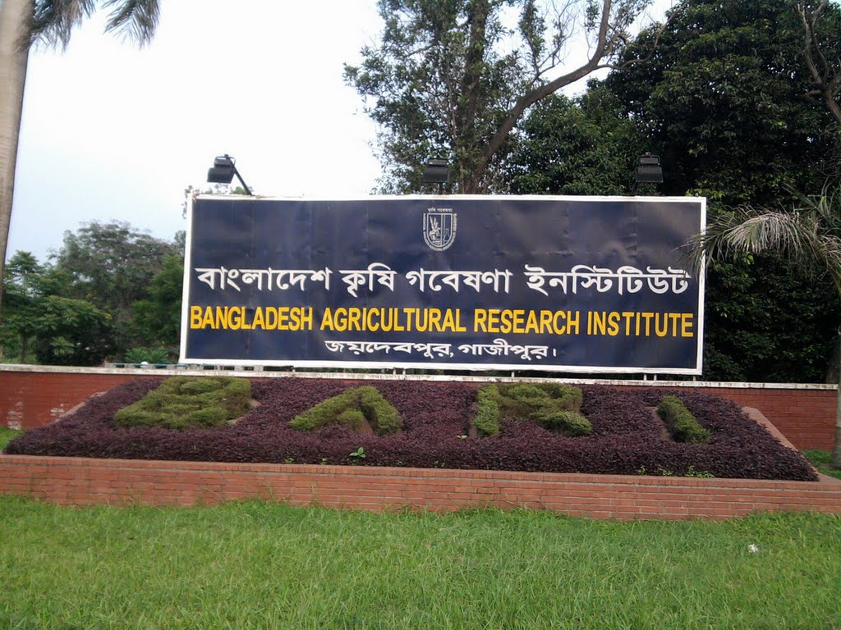
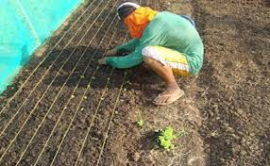
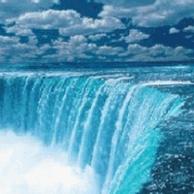
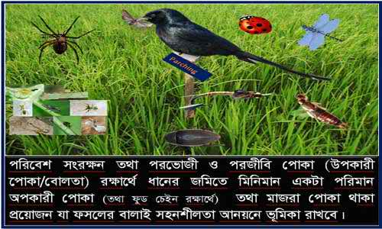
কৃষি বিশ্ববিদ্যালয়ের শিক্ষক এবং কৃষি গবেষণা প্রতিষ্ঠানের গবেষকরা বিভিন্ন বিষয় বিবেচনায় এনে উচ্চতর গবেষণা করেন।
জলবায়ু
মাটি ও পানি
পরিবেশ সংরক্ষণ তথা পরভোজী ও পরজীবি রক্ষার্থে ফসলের বালাই সহনশীলতা আনয়নে ভূমিকা
Notes:
স্লাইড নং- ৮ -এই স্লাইডের মাধ্যমে কৃষি বিশ্ববিদ্যালয়ের শিক্ষক এবং কৃষি গবেষণা প্রতিষ্ঠানের গবেষকরা বিভিন্ন বিষয় যেমনঃ (জলবায়ু,মাটি ও পানি ,পরিবেশ বিবেচনায় এনে উচ্চতর) গবেষণা করেন। এনিমেশনের মাধ্যমে দেখানো হয়েছে।

Slide 9
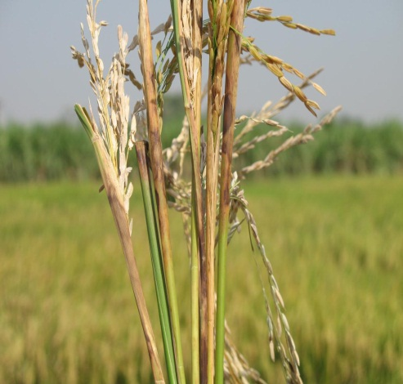
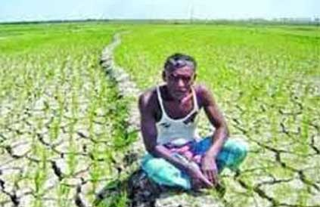
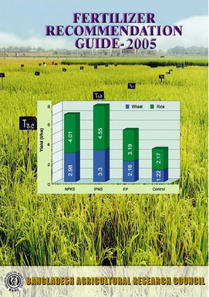
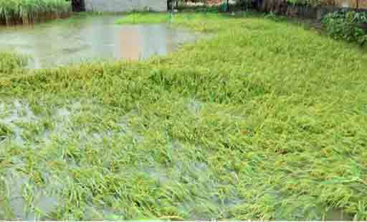
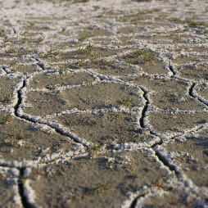
বাংলাদেশের কৃষি সমস্যাগুলো
পুষ্টির সমস্যা
খরা সমস্যা
কৃষি সমস্যা
সার ব্যবস্থাপনা সমস্যা
বন্যা সমস্যা
লবণাক্ততা সমস্যা
Notes:
স্লাইড নং- ৯ - এই স্লাইডের চিত্রদ্বারা কৃষিতে প্রধান প্রধান সমস্যাগুলো দেখানো হয়েছে।

Slide 10
জোড়ায়কাজ- সময়ঃ১০ মিনিট
কৃষিতে অবদানের জন্য একজন কৃষিবিজ্ঞানী ও তার অবদান সম্পর্কে আলোচনা করে খাতায় লিখ এবং কৃষি বিশ্ববিদ্যালয় ও কৃষি গবেষণা প্রতিষ্ঠান কী কী ভূমিকা রাখে উল্লেখ কর।
Notes:
স্লাইড নং- ১০-

Slide 11
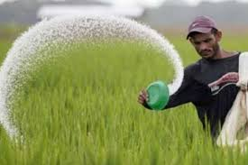
পুষ্টির সমস্যা সমাধানে বিজ্ঞানীদের অবদান
পুষ্টি সমস্যা সমাধানের জন্য দেশকে ত্রিশটি অঞ্চলে ভাগ করেছেন।
পরিবেশ অঞ্চলের মাটির ধরন বিবেচনা করে ফসল ফলানো।
সার ব্যবস্থাপনায় সুন্দর পরামর্শ।
বিজ্ঞানীদের অবদান
পূর্ববর্তী ফসলে যে মাত্রায় সার দেওয়া হয়েছে,কোন কোন সার নিঃশেষ হয়ে যায় না-পরবর্তী ফসলের জন্য সারের মাত্রা নির্ধারণ করা।
Notes:
স্লাইড নং- ১১ - এই স্লাইডের মাধ্যমে কৃষি ফসলের পুষ্টি সমস্যা সমাধানে বিজ্ঞানীদের অবদান দেখানো হয়েছে।

Slide 12
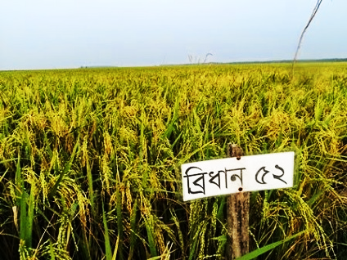
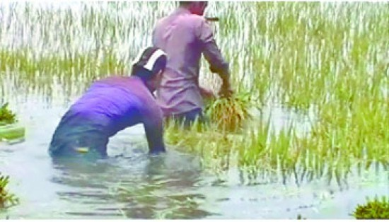
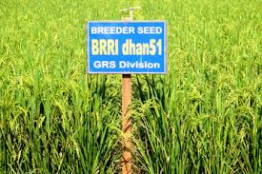
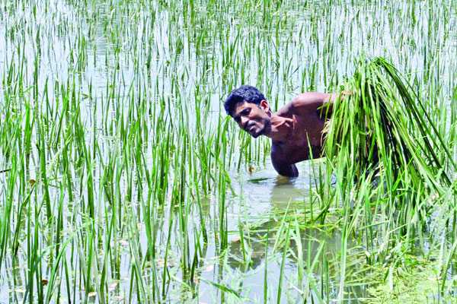
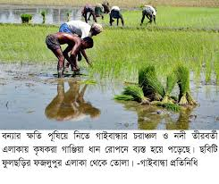
বন্যা,খরা,লবণাক্ততা বাংলাদেশের প্রধান কৃষি সমস্যা।
এই ২ টি জাতের ধান পানির নিচে ১০-১৫ দিন টিকে থাকতে পারে।
কিরণ
দিশারি
ব্রি ধান-৫১
ব্রি ধান-৫২
বণ্যাকবলিত এলাকা
বণ্যার শেষে ধান চাষের জন্য
Notes:
স্লাইড নং-১২ - এই স্লাইডের মাধ্যমে বন্যাকবলিত এলাকায় ধান গবেষণা ইন্সটি্টিউট এবং বিজ্ঞানীদের উদ্ভাবিত ধানের জাত এবং এর বৈশিষ্ট্য দেখানো হয়েছে।

Slide 13
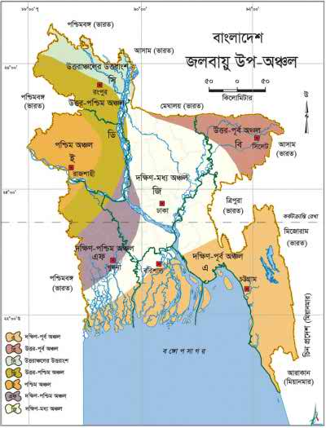
বাংলাদেশে উপকূল অঞ্চলসমূহ এর লবণাক্ততার সমস্যা।
Notes:
স্লাইড নং- ১৩ - এই স্লাইডের মাধ্যমে বাংলাদেশের উপকূল অঞ্চল দেখানো হয়েছে।

Slide 14
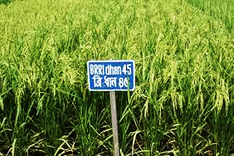
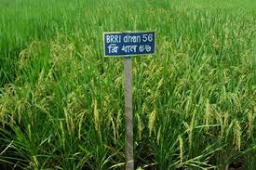
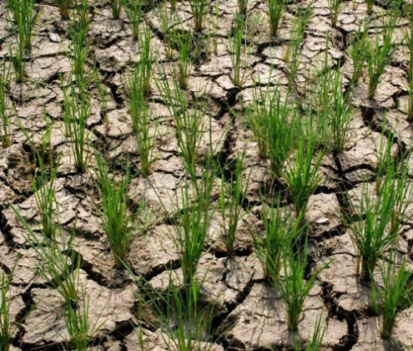
খরা ও লবণাক্ততার জন্য বিজ্ঞানীরা উদ্ভাবন করেছেন ব্রি-৫৬,ব্রি ধান-৪৫,ব্রি ধান-৪৭
উদ্ভাবিত ধান
ব্রি-৪৭
ব্রি-৪৫
ব্রি-৫৬
খরা অঞ্চল
লবণাক্ততা অঞ্চল
Notes:
স্লাইড নং- ১৪ -এই স্লাইডের মাধ্যমে খরা এবং লবণাক্ততা্র সমস্যার জন্য বিজ্ঞানীদের উদ্ভাবিত ব্রি-ধানসমূহ দেখানো হয়েছে।

Slide 15
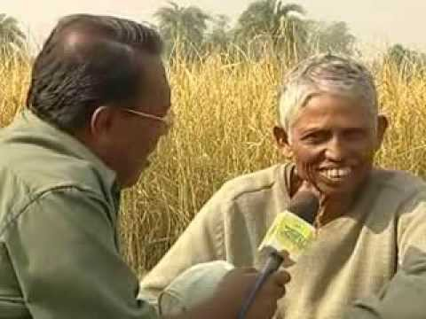
হরিধান
তার নামনুসারে
ঝিনাইদহের হরিপদ কাপালি
অভিজ্ঞ কৃষকের কৃষিতে নতুন আবিষ্কার।
Notes:
স্লাইড নং- ১৫ -এই স্লাইডের মাধ্যমে অভিজ্ঞ কৃষক ঝিনাইদহের হরিপদ কাপালি তার নামনুসারে হরিধান আবিষ্কার দেখানো হয়েছে।

Slide 16
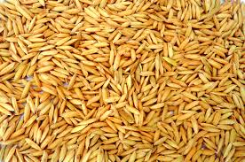
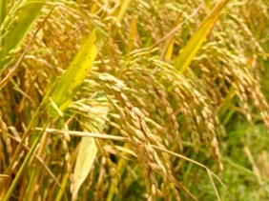
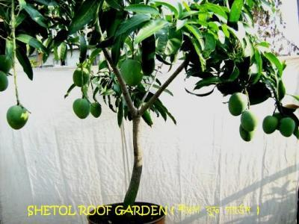
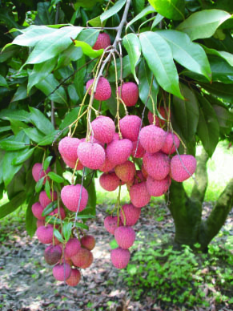
অঙ্গজ প্রজানন ব্যবহার
এই ধরনের প্রজননের মাতৃগাছের সকল গুণাগুণ হুবহু একই থাকে।
উদ্ভিদের উপযুক্ত অঙ্গ বীজ
অঙ্গজ প্রজানন হিসেবে কৃষকেরা ব্যবহার করে থাকেন।
আম গাছ
লিচু গাছ
Notes:
স্লাইড নং- ১৬ -এই স্লাইডের মাধ্যমে অঙ্গজ প্রজানন ব্যবহার করে হরিপদ এর হরিধান এবং আম,লিচু,কলা ইত্যাদি দেখানো হয়েছে।

Slide 17
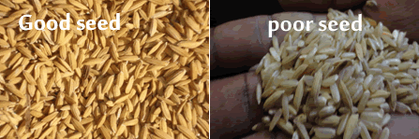
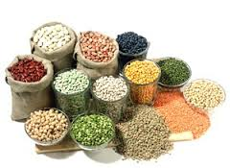
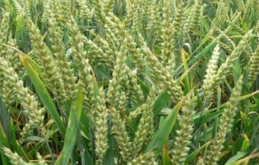
বীজ সংরক্ষণ
বীজ উন্নয়ন
ফসলের উৎপাদন খরচ কমিয়ে আনা
নতুন নতুন প্রজাতি
অভিজ্ঞ কৃষকের অবদান
বিপণনের মাধ্যমে ভোক্তাদের কাছে পৌছানো।
ফসলের নিরাপত্তা বিধান
রোগ-বালাইয়ের কারণ
শনাক্তকণ ও উপযুক্ত প্রতিকার ব্যবস্থা গ্রহন
ফসলের পুষ্টিমান বাড়ানো
Notes:
স্লাইড নং- ১৭ -এই স্লাইডের মাধ্যমে অভিজ্ঞতার মধ্যে দিয়ে কৃষকেরা নতুন বিষয় আবিষ্কার করে কৃষিতে নতুন মাত্রা যোগ করেছেন।তা দেখানো হয়েছে।

Slide 18
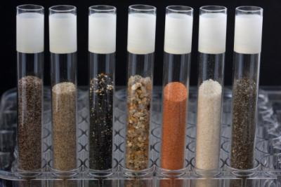
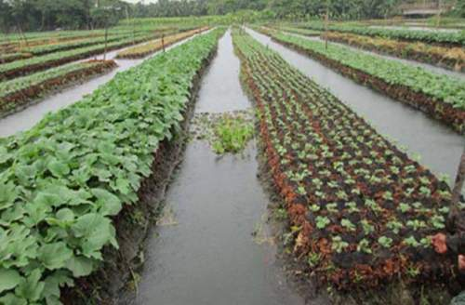
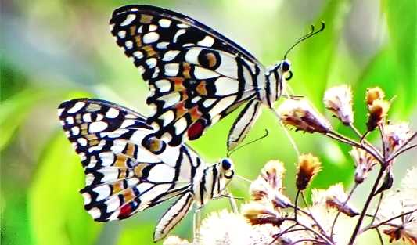
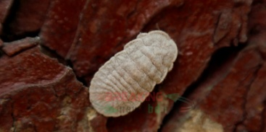
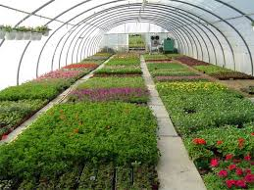
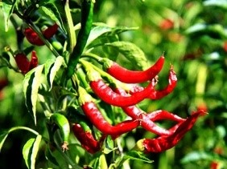
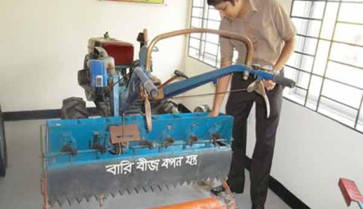
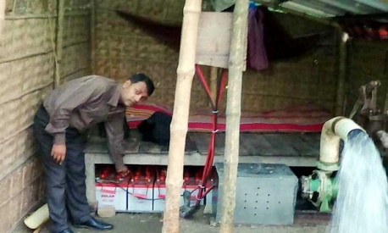
কৃষি ও বিজ্ঞান একে ওপরের সঙ্গে জড়িত
উদ্ভিদ প্রজনন
ফসল উদ্ভিদ
কৃষি
মৃত্তিকা বিজ্ঞান
রোগতত্ত্ব
কীটতত্ত্ব
উদ্যানতত্ত্ব
কৃষিযন্ত্র
সেচ ও পানি
Notes:
স্লাইড নং- ১৮ -এই স্লাইডের মাধ্যমে কৃষির সাথে বিজ্ঞানের নানা শাখার কর্মকান্ড জড়িত তা দেখানো হয়েছে।

Slide 19
দলগত কাজ
হরিপদ কাপালি কিভাবে বিজ্ঞানী হলেন এবং অঙ্গজ উপায়ে বংশবিস্তারের ক্ষেত্রে মাতৃ গাছের গুণাগুণ হুবহু বজায় থাকে- ব্যাখ্যা কর।
Notes:
স্লাইড নং- ১৯

Slide 20
মূল্যায়ন
১। কৃষক থেকে কে বিজ্ঞানী হয়েছেন?
২। কৃষিক্ষেত্রে প্রধান সমস্যাগুলো কী কী?
৩। বন্যা ও লবণাক্ত এলাকার চাষের উপযোগী ধানের জাতের নাম বল?
৪। ব্রি-৫৬ ধানের জাত কি সহিঞ্চু?
Notes:
স্লাইড নং-২০

Slide 21
বাড়ির কাজ
বাংলাদেশের মাটি বন্যা, খরা, লবণাক্ততা ইত্যাদি সমস্যা দ্বারা জর্জরিত। উল্লেখিত সমস্যাগুলো সমাধানে বিজ্ঞানীদের অবদান ব্যাখ্যা কর।
Notes:
স্লাইড নং- ২১

Slide 22
Notes:
স্লাইড নং- ২২

